Slide 1
หน่วยการเรียนรู้ที่ 1
การใช้เสื้อผ้าในชีวิตประจำวัน
สาระการเรียนรู้
1. ความหมายและประโยชน์ของการดูแลเสื้อผ้าในชีวิตประจำวัน
2 ลำดับขั้นตอนในการดูแลเสื้อผ้า
3 การซักผ้า
4 การตากผ้า
5 การรีดผ้า
6 การพับผ้า
7 การจัดเก็บเสื้อผ้า

Slide 2
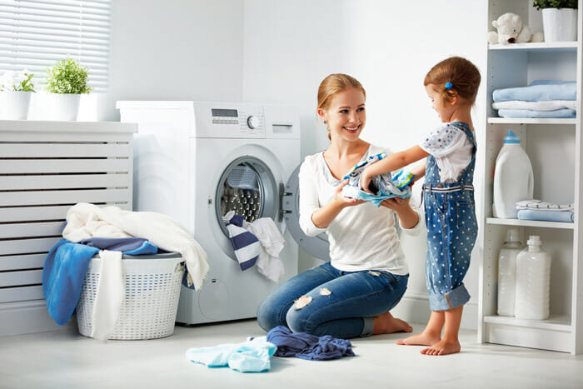
ความหมายและประโยชน์ของการดูแลเสื้อผ้าในชีวิตประจำวัน
การดูแลเสื้อผ้าในชีวิตประจำวัน หมายถึง การทำให้เสื้อผ้าสะอาด มีสภาพดี น่าสวมใส่อยู่เสมอ

Slide 3
ประโยชน์ของการดูแลเสื้อผ้าในชีวิตประจำวัน
1. ทำให้เสื้อผ้าสะอาดเรียบร้อย
2. ช่วยส่งเสริมบุคลิกภาพที่ดีให้แก่ผู้สวมใส่
3. เนื้อผ้าไม่สกปรก ไม่หมอง ไม่เก่าง่าย
4. เนื้อผ้าที่ได้รับการดูแลอย่างถูกวิธีจะไม่เปื่อยง่าย ทำให้เสื้อผ้ามีอายุการใช้งานนานขึ้น
5. ช่วยรักษาสิ่งแวดล้อมหรือลดภาวะโลกร้อน เนื่องจากการใช้เสื้อผ้าอย่างคุ้มค่าช่วยลดการซื้อเสื้อผ้าใหม่หรือลดการใช้ทรัพยากรและพลังงานในการผลิตเสื้อผ้า

Slide 4
ลำดับขั้นตอนในการดูแลเสื้อผ้า
เมื่อสวมใส่เสื้อผ้าแล้วควรดูแลทำความสะอาดตามลำดับขั้นตอนและจัดเก็บอย่างถูกวิธีเพื่อให้เนื้อผ้ามีสภาพคงเดิมมากที่สุด เสื้อผ้าจะคงความสวยงามและทนทาน
ขั้นที่ 1 หลังจากถอดเสื้อผ้าออกจากร่างกายแล้ว ถ้ายังไม่ซักทันทีควรแขวนเสื้อ ผ้าหรือใส่เสื้อผ้าในตะกร้าที่โปร่งเพื่อป้องกันการเกิดเชื้อรา ถ้าผ้าเปียกชื้นควรแขวนไว้ให้แห้งก่อนนำมาใส่ในตะกร้าหรือแยกซักทันที ถ้า
เป็นเสื้อชั้นในหรือกางเกงชั้นในควรแยกซักต่างหากจากเสื้อผ้าชั้นนอกและควรเลือกใช้สารซักผ้าที่ช่วยถนอมเนื้อผ้า

Slide 5
ขั้นที่ 2 รวบรวมเสื้อผ้าที่จะซักทั้งหมดสำรวจสิ่งของที่ตกค้างตามกระเป๋าเสื้อ กระเป๋า กางเกง แยกผ้าสีและผ้าขาวออกจากกัน เสื้อผ้าที่สีตก สกปรกมาก หรือผ้าที่ต้องดูแลเป็นพิเศษควรแยกออกไว้ซักต่างหาก
ขั้นที่ 3 ถ้าพบรอยเปื้อนบนเสื้อผ้าให้ขจัดออกด้วยวิธีที่ถูกต้องก่อนนำไปซัก
ขั้นที่ 4 ซ่อมแซมเสื้อผ้าที่ชำรุดเล็กน้อยถ้าเสื้อผ้าชำรุดมากจนต้องใช้เวลาซ่อมแซมนานให้แยกออกไว้ซ่อมแซมแล้วจึงนำไปซักภายหลัง
ขั้นที่ 5 เตรียมวัสดุอุปกรณ์สำหรับซักผ้าซึ่งอุปกรณ์เครื่องใช้เหล่านี้ควรจัดให้เป็นที่ โดยวางไว้ที่บริเวณซักล้าง เพื่อช่วยประหยัดเวลาและแรงงาน

Slide 6
ขั้นที่ 6 ซักผ้ามี 2 วิธี คือ การซักผ้าด้วยมือและการซักผ้าด้วยเครื่อง
ขั้นที่ 7 ตากเสื้อผ้าแต่ละประเภทอย่างถูกวิธีและควรแยกตากผ้าขาวและผ้าสีให้ห่างกัน เพื่อป้องกันไม่ให้สีตกใส่ผ้าขาว เมื่อเสื้อผ้าแห้งควรจัดเก็บเสื้อผ้าให้เรียบร้อย ผ้าที่ไม่ต้องรีดให้นำไปพับเก็บให้เรียบร้อย ส่วนผ้าที่ต้องรีดให้ใส่ไม้แขวนไว้ไม่ควรพับผ้าหรือใส่ตะกร้าให้ผ้าทับซ้อนกัน เพราะจะทำให้รีดเรียบได้ยาก
ขั้นที่ 8 รีดผ้าหรือพับผ้าอย่างถูกวิธีเพื่อให้ผ้าเรียบร้อยน่าสวมใส่
ขั้นที่ 9 จัดเก็บเสื้อผ้าเข้าที่ให้เรียบร้อยร้อยเพื่อความเป็นระเบียบป้องกันฝุ่นละอองซึ่งอาจปลิวมาติดเสื้อผ้าและป้องกันแมลงที่อาจมากัดแทะเสื้อผ้าให้ชำรุดเสียหาย

Slide 7
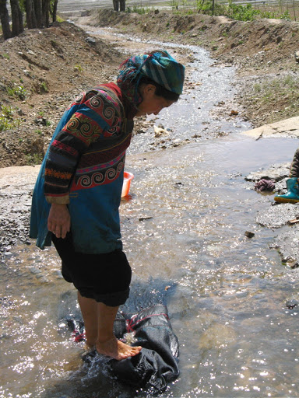
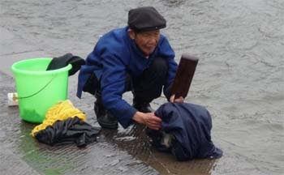
การซักผ้า (Washing)
การซักผ้า คือ การทำให้สิ่งสกปรกหลุดออกจากเนื้อผ้าในสมัยโบราณไม่มีสารช่วยในการทำความสะอาด ต้องขจัดคราบสกปรกด้วยวิธีการฟาดผ้าบนหินหรือใช้ไม้ตี หรือใช้วิธีการขยี้แรงๆ ซึ่งทำให้ผ้าขาดเร็ว ปัจจุบันนี้มีสารช่วยทำความสะอาดเสื้อผ้าที่เหมาะสมกับเส้นใยชนิดต่างๆ นอกจากนี้ยังมีเครื่องผ่อนแรงในการซัก
เสื้อผ้าด้วยมือหรือเครื่องซักผ้าหลากหลาย
ประเภทให้เลือกใช้ เพื่อช่วยให้งานซักผ้า
เป็นงานที่ง่ายขึ้น

Slide 8
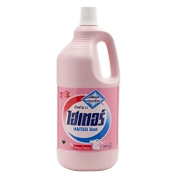
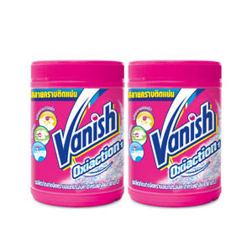
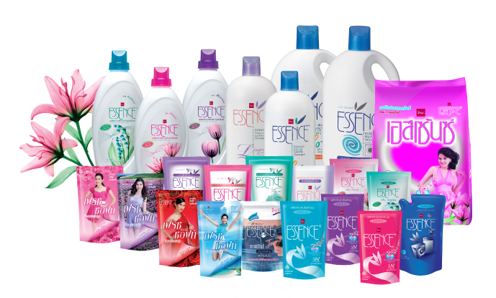
สารเคมีที่ใช้ในการซักผ้า (Detergent)
- สารซักฟอก (Detergent)
- นํ้ายาปรับผ้านุ่ม (Fabric Softener)
- นํ้ายาขจัดคราบสกปรก (Stain Remover)
- สารฟอกผ้าขาว (Bleach)
- แป้งมันสำปะหลัง (Tapioca Flour)

Slide 9
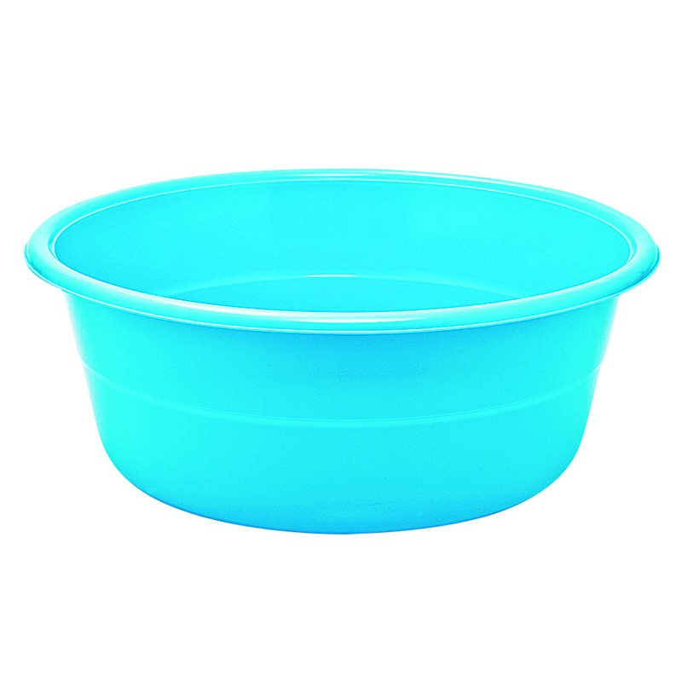
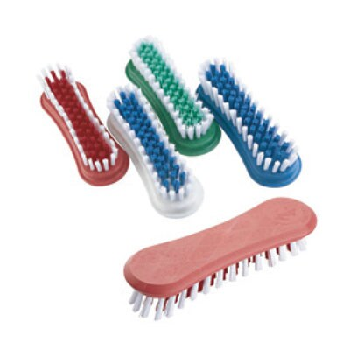
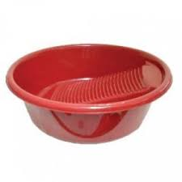
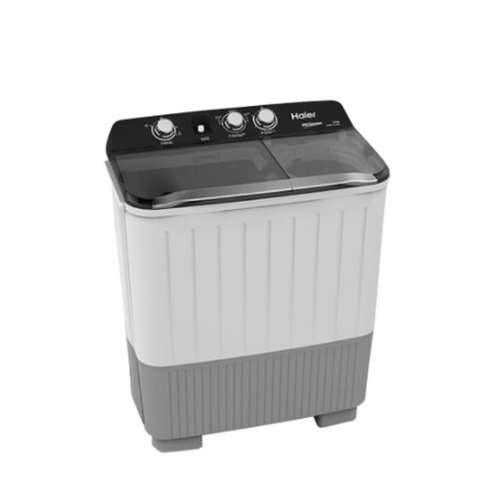
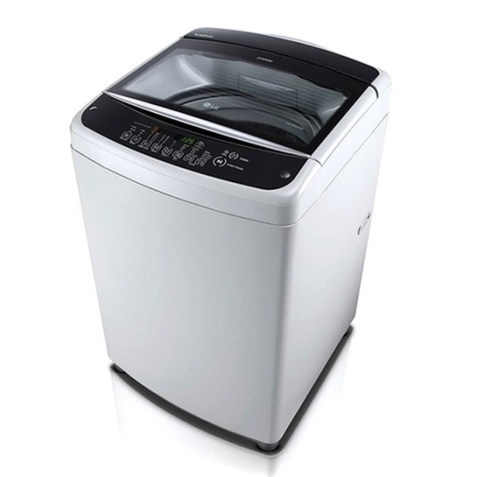
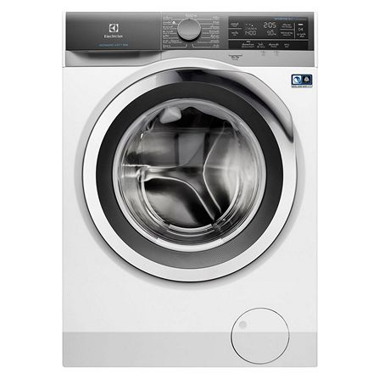
อุปกรณ์ที่ใช้ในการซักผ้า
- กะละมังซักผ้า (Basin)
- ตะกร้าใส่ผ้า (Basket)
- แปรงซักผ้า (Clothes Brush)
- เครื่องซักผ้า (Washing Machine

Slide 10
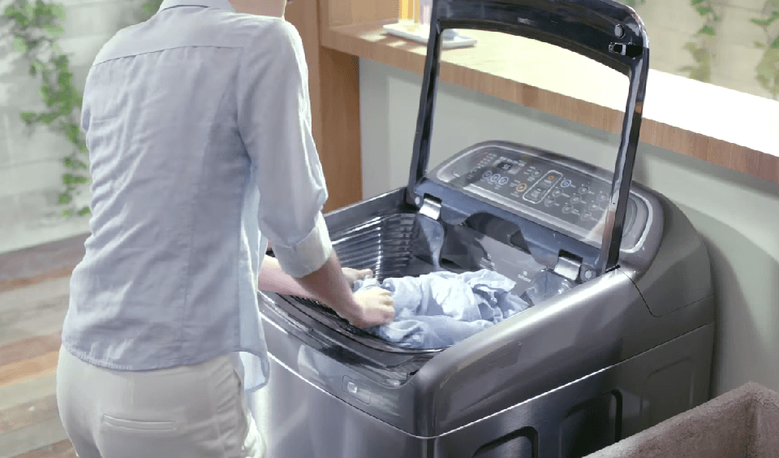
วิธีการซักผ้า
การซักผ้ามี 2 วิธี คือ
1. การซักผ้าด้วยมือ
2. การซักผ้าด้วยเครื่องซักผ้า

Slide 11
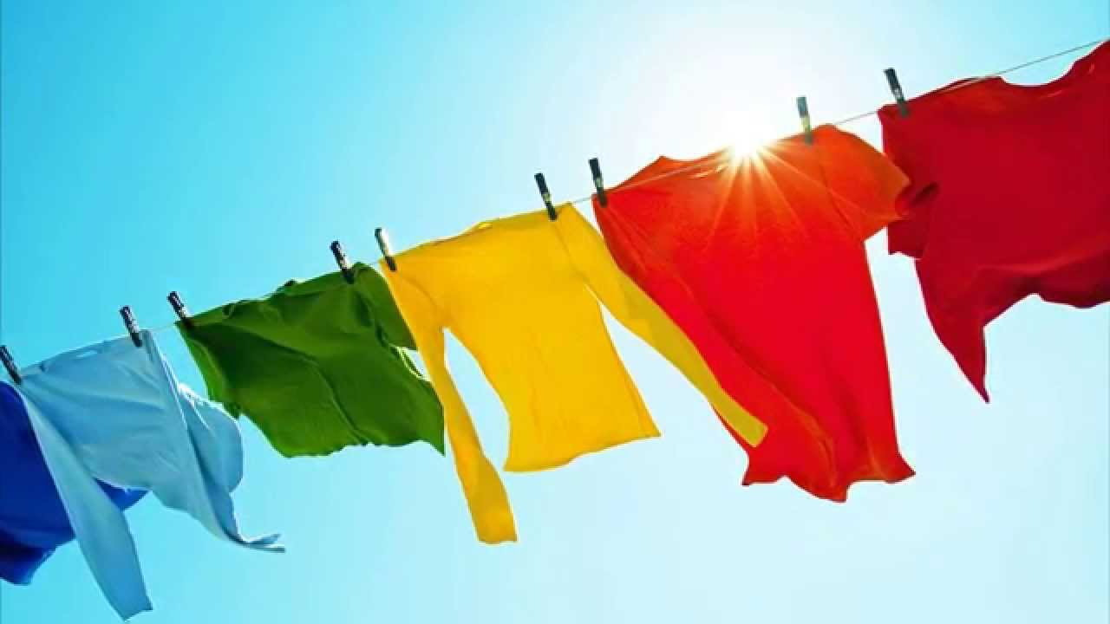
การตากผ้า (Cloths Drying)
จุดประสงค์ของการตากผ้าคือ ต้องการทำให้ผ้าแห้งก่อนนำไป รีด พับ และจัดเก็บ การตากผ้า ในที่มีแสงแดดแรงๆ มีประโยชน์คือ แสงแดดจะช่วยฆ่าเชื้อโรคได้ระดับหนึ่ง แต่ส่งผลเสียต่อเนื้อผ้าคือ ทำให้ผ้าสีซีดเร็ว ถ้าตากนานเกินไปจะทำให้เส้นใยแห้ง สูญเสียความยืดหยุ่น ดังนั้นถ้าเนื้อผ้าไม่หนามากนักควรตากในที่มีแสงแดดรำไร ไอของแสงแดดและลมจะช่วยให้ผ้าแห้งเร็วโดยไม่ต้องผึ่งแสงแดดแรงๆ

Slide 12
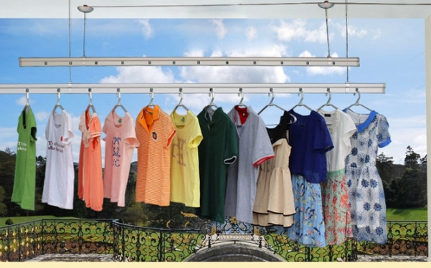
วิธีการตากผ้า (Clothes Drying Steps)
เมื่อซักผ้านํ้าสุดท้ายแล้ว ให้บีบหรือบิดผ้าพอหมาด ไม่ควรบิดผ้าแรงเกินไปพราะจะทำให้เสื้อผ้าเสียรูปทรง เนื้อผ้ายับมากเส้นใยเสื่อมสภาพเร็ว หรือตะเข็บผ้าอาจจะขาดชำรุดได้ง่ายเมื่อบีบนํ้าออกแล้วให้นำไปตาก

Slide 13
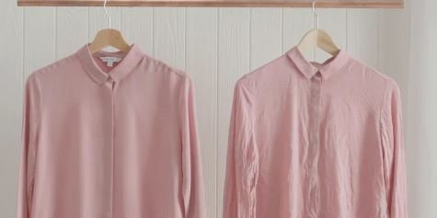
การรีดผ้า (Ironing)
จุดประสงค์ของการรีดผ้าคือต้องการให้ผ้าเรียบน่าสวมใส่ ช่วยส่งเสริมบุคลิกภาพให้ดูดี แสดงถึงความเรียบร้อย ความเอาใจใส่ตนเองของแต่ละบุคคล

Slide 14
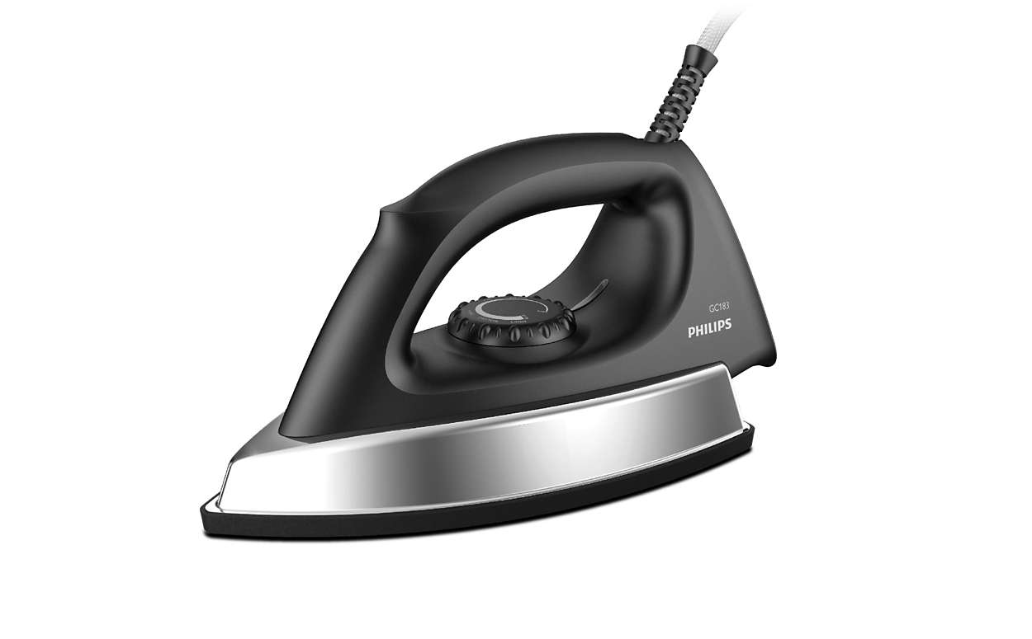
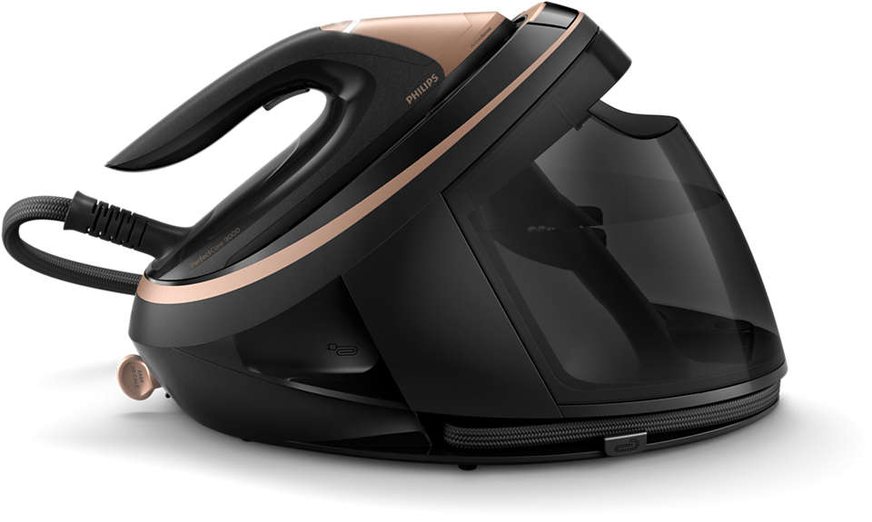
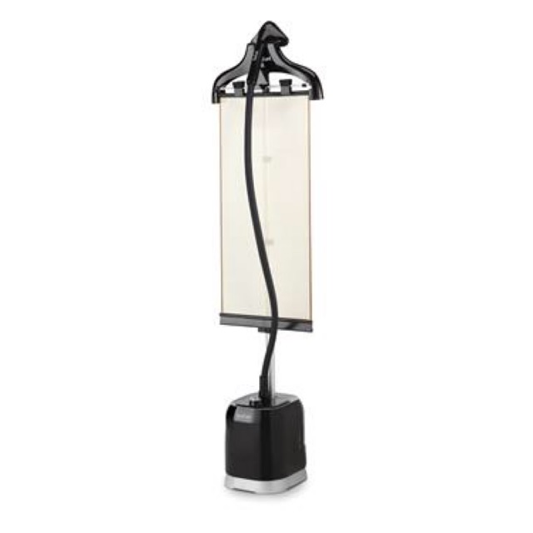
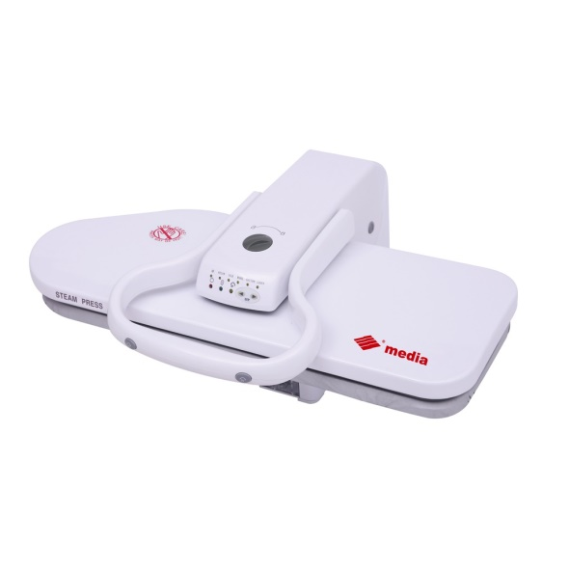
อุปกรณ์ในการรีดผ้า
1. เตารีด (Iron)
2. โต๊ะรองรีด (Ironing Board)
3. กระบอกฉีดนํ้า (Spray Bottle)
4. หมอนรองรีด (Tailor’s Ham)

Slide 15
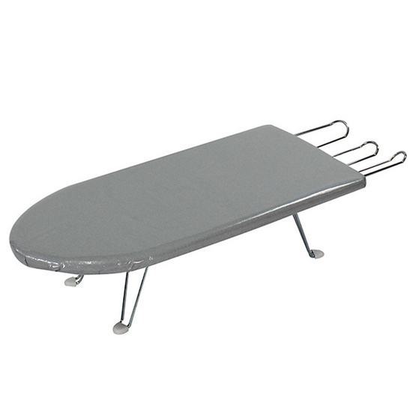
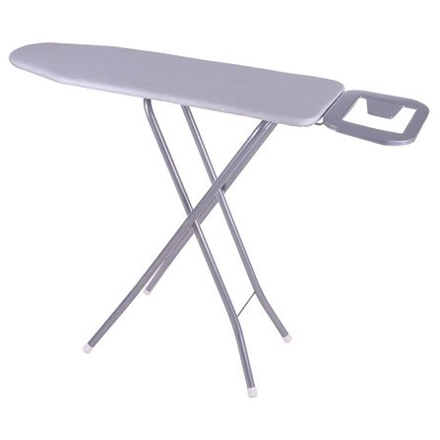
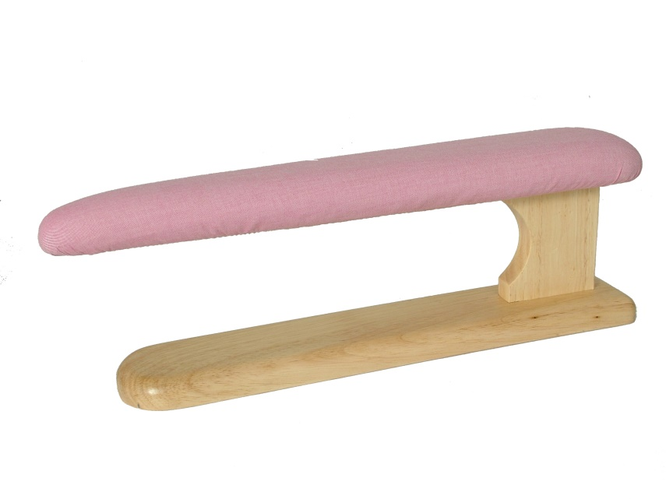

Slide 16
การรีดผ้าอย่างประหยัดทรัพยากรและพลังงาน
อุปกรณ์สำคัญในการรีดผ้าคือเตารีด เป็นเครื่องใช้ไฟ ที่ให้ความร้อนสูงและกินไฟมากถ้าใช้เวลารีดนานจะทำให้เสียค่าไฟฟ้าแพงขึ้น แต่ถ้าใช้อย่างถูกวิธีจะช่วยลดค่าใช้จ่ายได้วิธีรีดผ้าที่ช่วยประหยัดทรัพยากรและพลังงาน มีดังนี้
1. เตรียมอุปกรณ์ในการรีดผ้าให้พร้อม
2. ควรตรวจดูหน้าสัมผัสของเตารีด
3. ไม่ควรบิดผ้าจนเป็นเกลียวเพราะจะทำให้ผ้ายับมาก
4. การรีดแต่ละครั้งควรรีดผ้าในจำนวนที่มากพอสมควรไม่ควรรีดทีละชุด
5. ถ้าใช้เตารีดธรรมดาให้พรมน้ำให้ทั่วผืน

Slide 17
6. แบ่งผ้าชนิดเดียวกันหรือผ้าที่ใช้ความร้อนระดับเดียวกัน
7. ก่อนรีดควรแยกประเภทของผ้าหน้าผ้าบาง
8. ปรับระดับความร้อนที่เหมาะสม
9. ไม่ควรรีดผ้าในห้องปรับอากาศเพราะจะทำให้เตารีดทำงานหนัก
10. ควรถอดปลั๊กก่อนการรีดผ้าเสร็จประมาณ 2-3 นาที

Slide 18
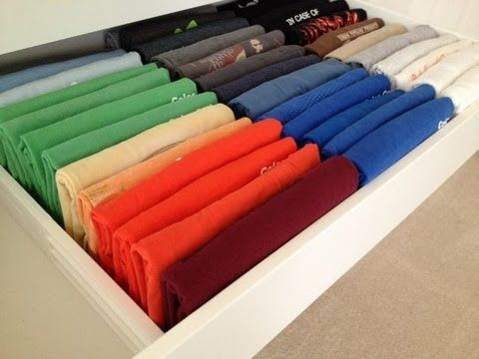
การพับผ้า (Shirt Folding)
เสื้อผ้าที่ไม่ต้องรีด เช่น เสื้อยืด กางเกงชั้นใน และยกทรงเมื่อซักและตากจนแห้งสนิทแล้วควรนำมาพับเก็บให้เรียบร้อยสวยงามก่อนจัดเก็บเข้าที่ ซึ่งการพับผ้าแต่ละชนิดมีหลายวิธี

Slide 19
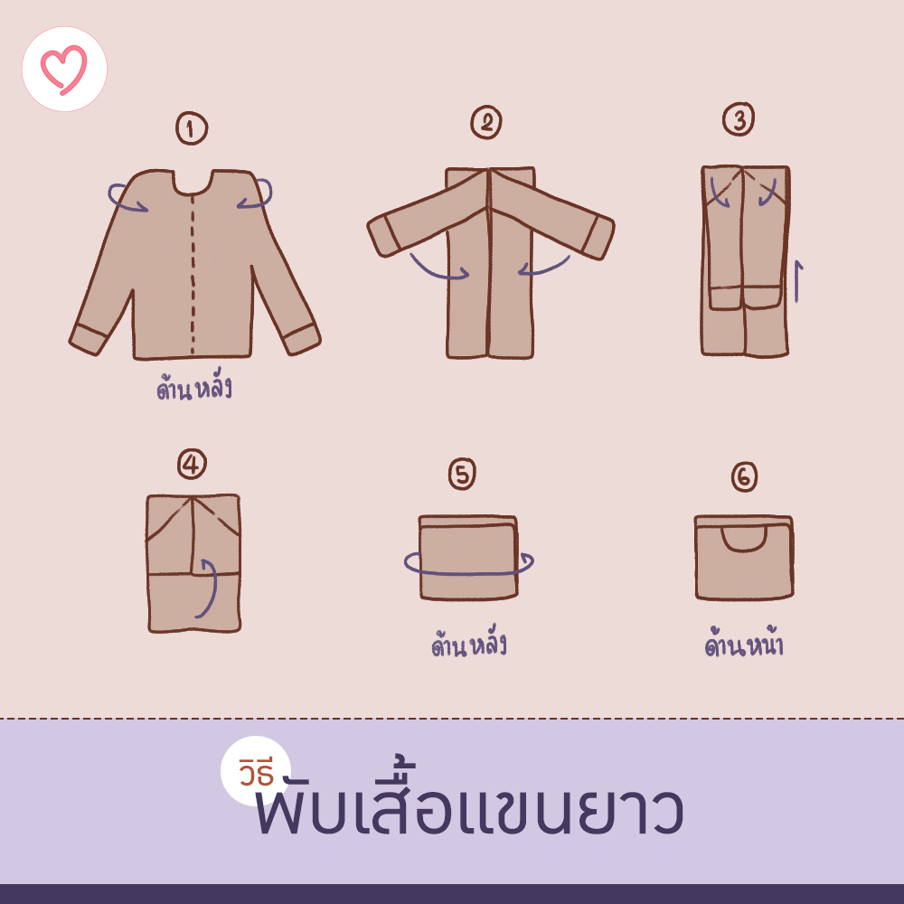
วิธีพับเสื้อแขนยาว
1. นำด้านหลังของเสื้อออกเวลาพับ
2. พับบริเวณทั้งสองด้านของลำตัวเสื้อเข้าหาเส้นปะตามภาพ
3. พับส่วนข้างล่างเสื้อขึ้นประมาณครึ่งหนึ่งของความยาวเสื้อ
4. พับทบอีกครั้งเหมือนข้อ 3
5. ได้เสื้อที่พับขนาดเล็กลง
6. เป็นอันเสร็จเรียบร้อยพร้อมเก็บเข้าตู้เสื้อผ้า

Slide 20
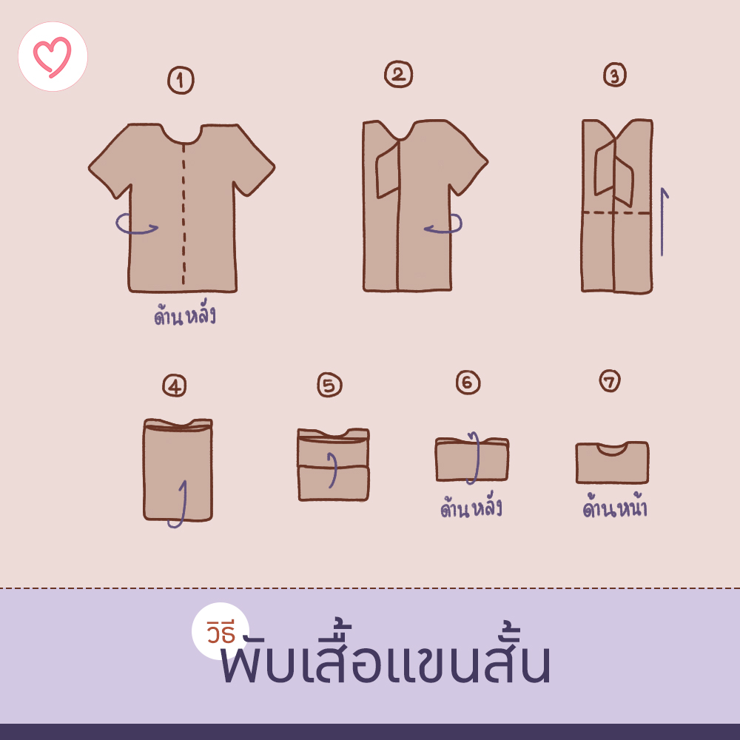
วิธีพับเสื้อแขนสั้น
1. นำด้านหลังของเสื้อออกเวลาพับ
2. พับบริเวณด้านข้างของเสื้อทบเข้าหากันตามเส้นปะดังภาพทั้งสองข้าง
3. ได้เสื้อที่พับตามเส้นปะแล้ว จากนั้นแบ่งเสื้อที่จะพับออกเป็นสองส่วนดังภาพ และพับเสื้อตามเส้นปะ
4. พับทบอีกครั้งให้ได้เสื้อขนาดที่เล็กลง
5. พับเช่นเดียวกันอีกทั้ง ขั้นตอนนี้อาจจะเป็นการม้วนก็ว่าได้
6. ได้เสื้อขนาดเล็กตามต้องการ
7. เป็นอันเสร็จเรียบร้อย เก็บเข้าตู้เสื้อผ้าได้เลย

Slide 21
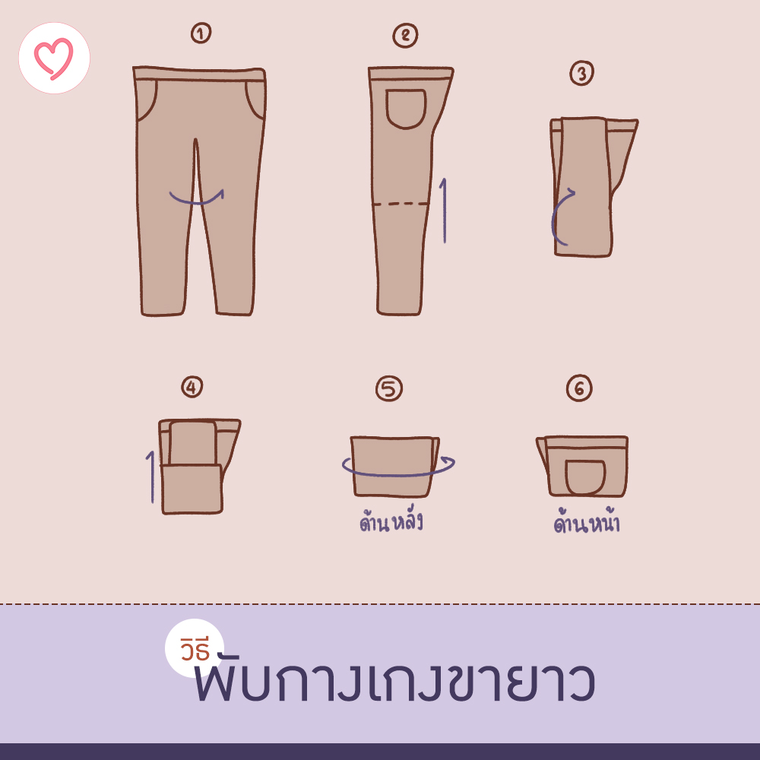
วิธีพับกางเกงขายาว
1. วางกางเกงบนพื้นราบดังภาพ และพับขากางเกงทั้งสองข้างเข้าหากัน 2. พับบริเวณขากางเกงส่วนที่แบ่งไว้ตามภาพขึ้น 3. พับครึ่งอีกครั้ง 4. พับให้กางเกงมีขนาดเล็กลงอีกครั้งตามภาพ 5. ได้กางเกงขนาดเล็กกระทัดรัดแล้ว 6. พร้อมจัดใส่ตู้เสื้อผ้า

Slide 22
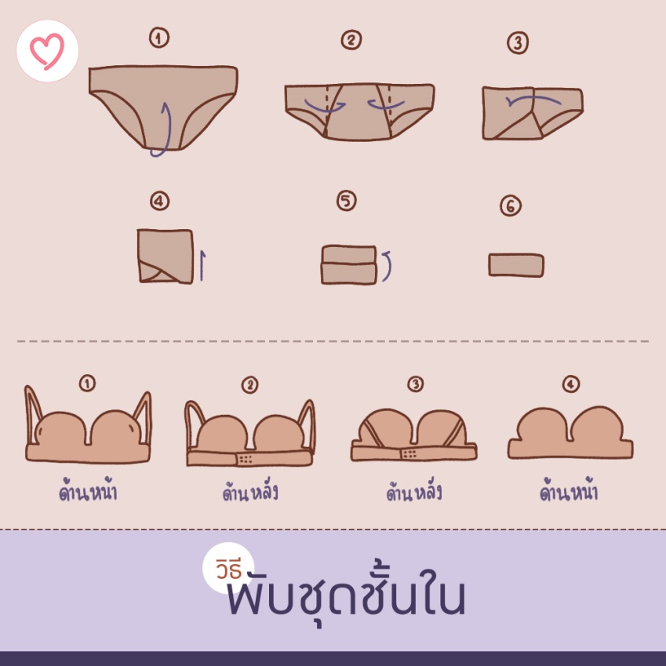
– กางเกงชั้นใน – 1. นำกางเกงชั้นในมาวางไว้บนพื้นราบ จากนั้นพบส่วนล่างของกางเกงขึ้นไปทบกับขอบกางเกงชั้นในดังภาพ 2. แบ่งพื้นที่กางเกงชั้นในเป็นสามส่วนดังภาพ 3. พับบริเวณเส้นปะทั้งด้านซ้ายและขวา 4. ได้กางเกงชั้นในเป็นสี่เหลี่ยมแล้ว ให้พับครึ่งอีกครั้ง 5. พับเช่นเดียวกันกับข้อ 4 เพื่อให้เล็กลงเข้าไปอีก 6. ได้กางเกงชั้นในที่เล็กพร้อมเก็บเข้าตู้เสื้อผ้า
– ชุดชั้นใน – 1. วางชุดชั้นในโดยหันด้านหน้าออกเพื่อจัดรูปทรง 2. จากนั้นกลับด้านเอาส่วนของด้านหลังขึ้นมาแทน 3. นำสายชุดชั้นในเก็บเข้าบริเวณฟองนำให้เรียบร้อย 4. เก็บเข้าตู้เสื้อผ้า
วิธีพับชุดชั้นใน

Slide 23
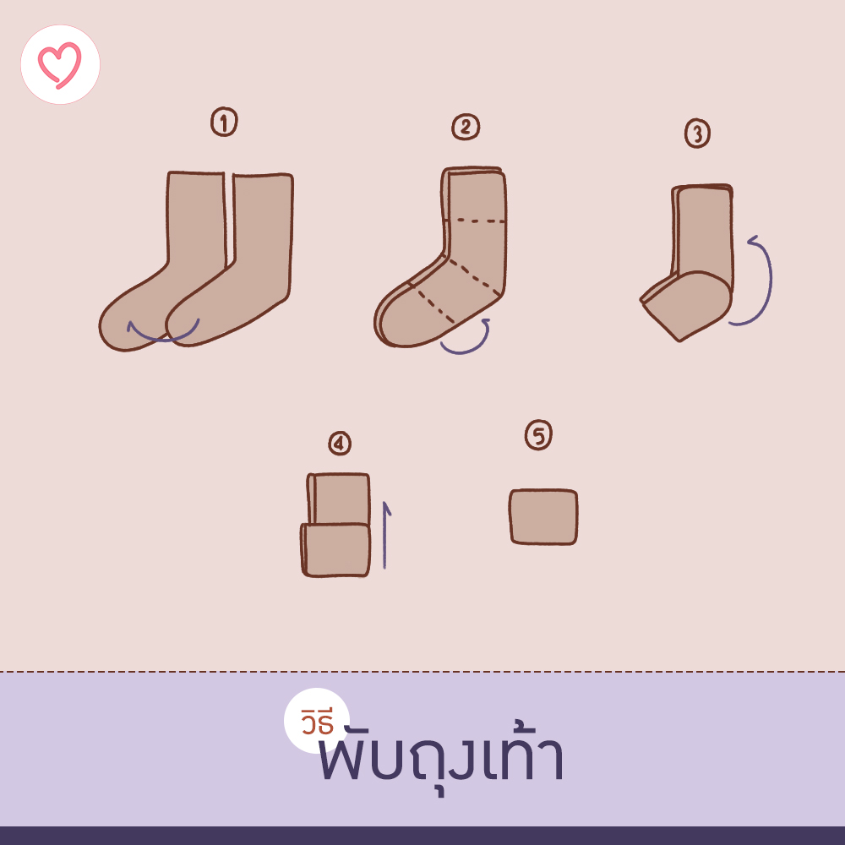
วิธีพับถุงเท้า
1. นำถุงเท้าทั้งสองข้างวางให้ได้รูปทรง และนำมารวมกันให้เป็นคู่
2. แบ่งพื้นที่ถุงเท้าเป็นสามส่วน จากนั้นพับส่วนแรก โดยเริ่มจากส่วนล่างก่อนดังภาพ
3. ทำเช่นกันกับข้อ 2 โดยการพับส่วนที่เหลือตามภาพ
4. พับส่วนที่ 3 ที่เราแบ่งพื้นที่ของถุงเท้าไว้
5. เป็นอันเสร็จเรียบร้อย

Slide 24
การจัดเก็บเสื้อผ้า (Clothes Managing)
1. เสื้อผ้าที่ต้องรีด เช่น เสื้อนักเรียน กระโปรงนักเรียน กางเกงนักเรียน ชุดไปเที่ยว เป็นต้น เมื่อรีดเสร็จแล้วควรใส่ไม้แขวน แล้วนำไปแขวนไว้ในตู้
2. เสื้อผ้าที่ไม่จำเป็นต้องรีด เช่น เสื้อยืด ผ้าเช็ดตัว ชุดชั้นใน ถุงเท้า เป็นต้น ให้นำมาพับ และแยกเก็บไว้เป็นประเภทให้เรียบร้อย
3. รองเท้า จัดเรียงไว้เป็นคู่ เก็บไว้ในที่เก็บรองเท้าหรือชั้นวางรองเท้า
4. เครื่องประดับต่าง ๆ เช่น เข็มขัด โบผูกผม กิ๊บติดผม จัดเก็บไว้ในกล่องหรือใส่ในลิ้นชักให้เป็นระเบียบ โดยจัดแยกเป็นประเภทให้เรียบร้อย
การจัดเก็บเสื้อผ้าและเครื่องแต่งกายให้เป็น ระเบียบ นอกจากจะทำให้เราหยิบใช้ได้สะดวกแล้ว ยังทำให้บ้านของเราเป็นระเบียบเรียบร้อยสะอาดและน่าอยู่อีกด้วย

Slide 25
แบบฝึกหัดท้ายบท

Slide 26
การออกแบบบรรจุภัณฑ์
สาระการเรียนรู้
1. การออกแบบบรรจุภัณฑ์
2. บรรจุภัณฑ์กับการรักษาสิ่งแวดล้อม

Slide 27
การออกแบบบรรจุภัณฑ์
บรรจุภัณฑ์ (Package) สิ่งห่อหุ้ม รวมทั้งภาชนะที่ใช้เพื่อการขนส่งผลิตภัณฑ์จากแหล่งผู้ผลิตไปยังแหล่งผู้บริโภค (ร้านค้า) หรือแหล่งใช้ประโยชน์ให้คงสภาพและคุณภาพดีที่สุดจนถึงมือผู้บริโภค นอกจากนั้นบรรจุภัณฑ์ยังมีส่วนในการกระตุ้นการซื้อจากรูปลักษณ์ของบรรจุภัณฑ์นั้นด้วยคุณสมบัติของบรรจุภัณฑ์ ทำให้บรรจุภัณฑ์มีความสำคัญและจำเป็นต่อผลิตภัณฑ์อย่างมากการเลือกใช้บรรจุภัณฑ์จึงมีความสำคัญมากด้วย หลักการเลือกใช้บรรจุภัณฑ์ควรพิจารณาดังต่อไปนี้

Slide 28
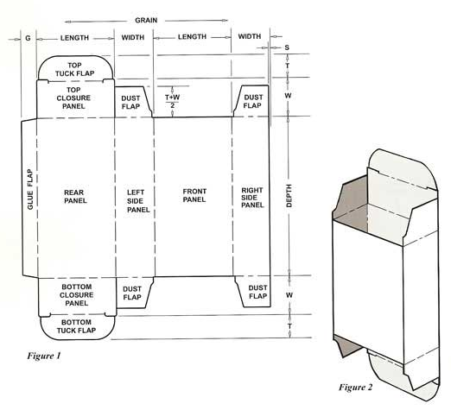
องค์ประกอบในการออกแบบ
1.1 การออกแบบโครงสร้าง (Structure Design)

Slide 29
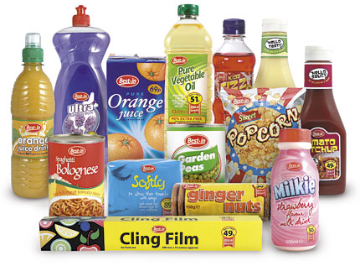
1.2 การออกแบบกราฟฟิค (Graphic Design)

Slide 30
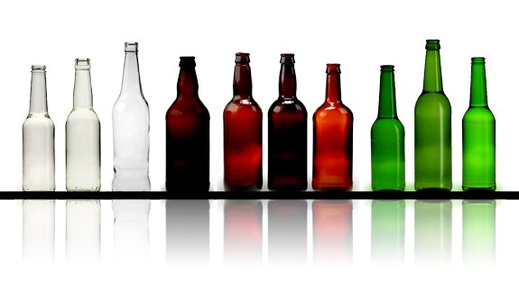
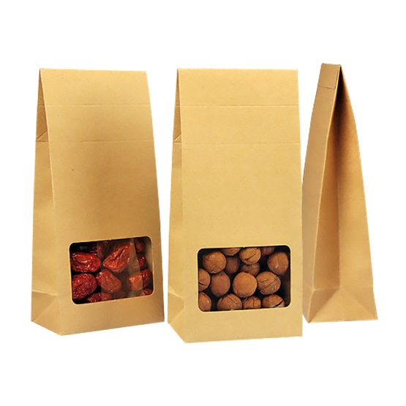
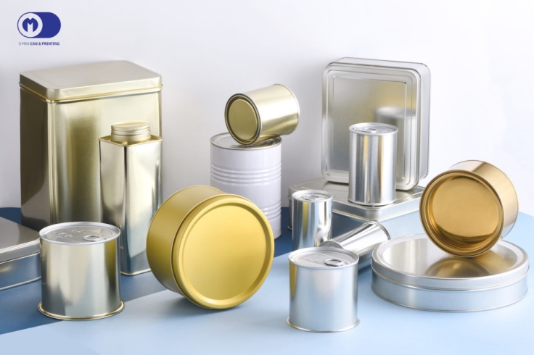
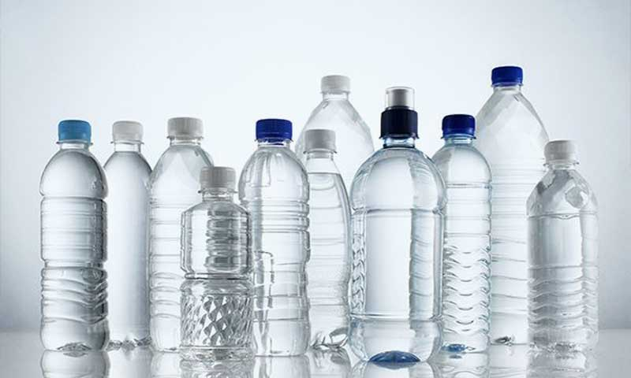
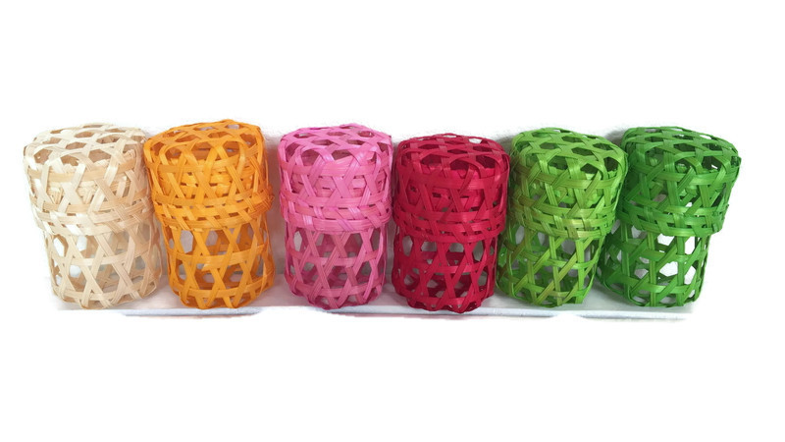
2. วัสดุที่ใช้ในการผลิตบรรจุภัณฑ์

Slide 31
3. ประโยชน์ของบรรจุภัณฑ์
- ช่วยให้หยิบ พกพาหรือเคลื่อนย้ายได้สะดวก
- ทำให้ผลิตภัณฑ์สวยงามมากยิ่งขึ้น ณ จุดจำหน่าย
- กระตุ้นให้ผู้พบเห็นเกิดความต้องการซื้อผลิตภัณฑ์และตัดสินใจซื้อ
- บอกรายละเอียดของสินค้าที่บรรจุอยู่ภายใน

Slide 32
บรรจุภัณฑ์กับการรักษาสิ่งแวดล้อม
บรรจุภัณฑ์เมื่อทำหน้าที่ป้องกันสินค้าไม่ว่าจะเป็นสินค้าอุปโภคหรือบริโภค จนกระทั่งถึงมือผู้บริโภคแล้ว บรรจุภัณฑ์ก็จะไม่เป็นที่ต้องการหรือกลายเป็นขยะที่ต้องกำจัดอย่างถูกวิธีเพื่อป้องกันการเกิดมลพิษต่อสิ่งแวดล้อม การกำจัดบรรจุภัณฑ์บางชนิดอาจต้องใช้เวลาและวิธีการที่ดี วิธีการที่จะป้องกันหรือลดมลพิษซึ่งจะส่งผลกระทบต่อมนุษย์วิธีการหนึ่งคือ เทคโนโลยีสะอาด โดยใช้หลัก 3R ได้แก่ ใช้น้อย (Reduce)ใช้ซํ้า (Reuse) และนำกลับมาใช้ใหม่ (Recycle)

Slide 33
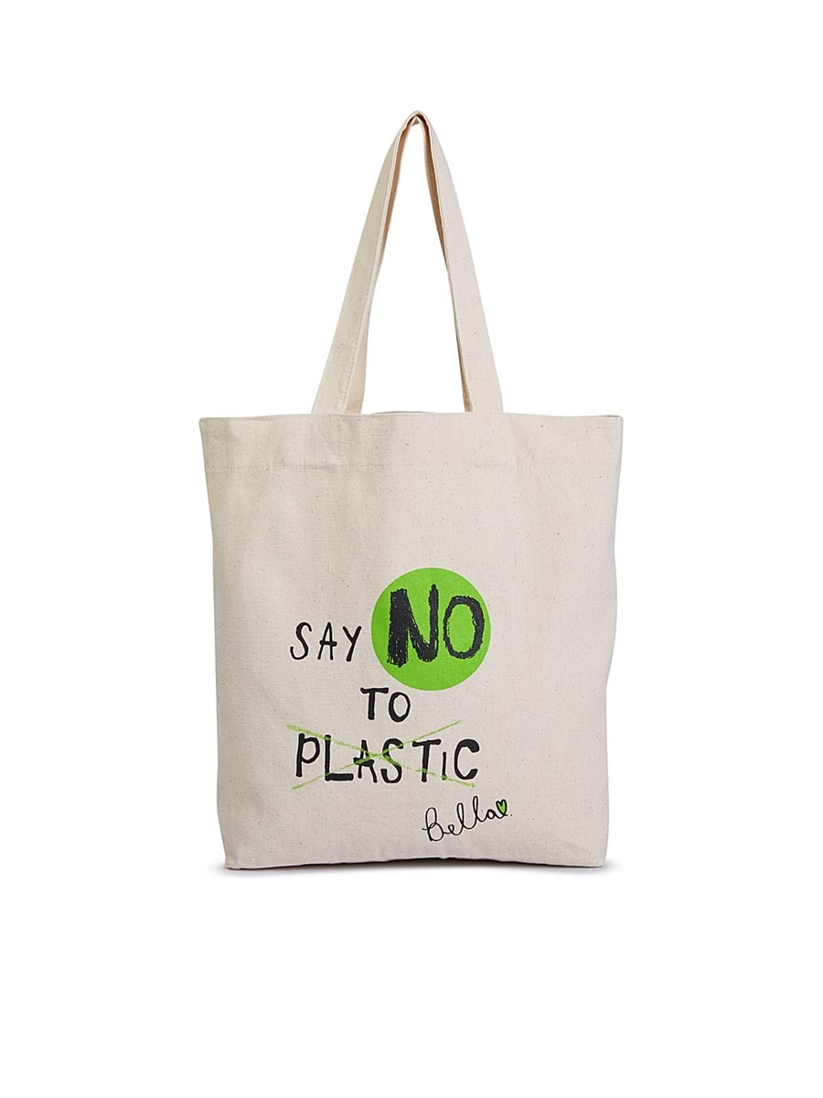
ใช้น้อย (Reduce) หมายถึง ลดปริมาณการใช้บรรจุภัณฑ์นั้น จะทำให้ปริมาณขยะที่ก่อให้เกิด สารพิษลดลง

Slide 34
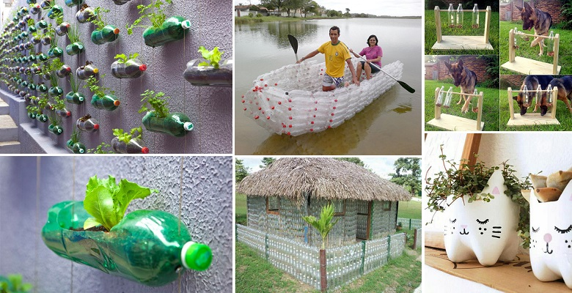
ใช้ซํ้า (Reuse) หมายถึง การนำบรรจุภัณฑ์ที่ทำจากพลาสติกมาใช้ซํ้าไม่ควรใช้เพียงครั้งเดียวแล้วทิ้ง

Slide 35
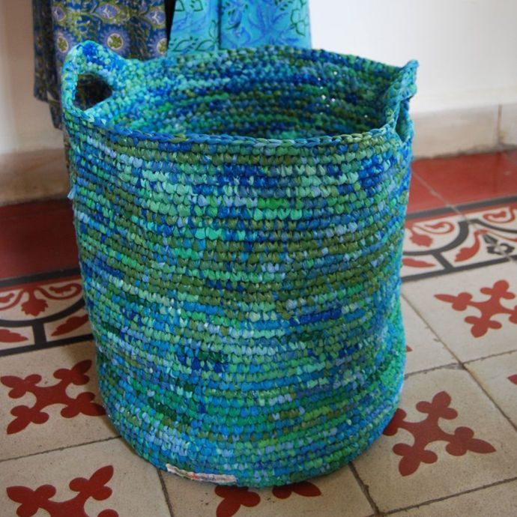
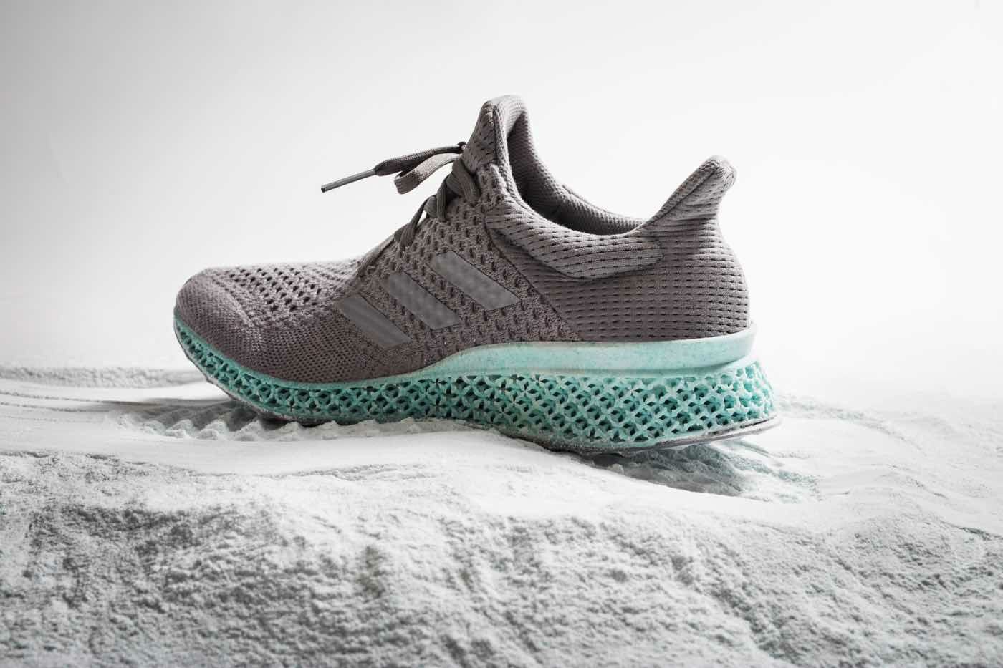
นำกลับมาใช้ใหม่ (Recycle) หมายถึง การนำบรรจุภัณฑ์ที่ทำจากพลาสติก โฟมชนิดต่างๆ มาสู่กระบวนการผลิตเป็นบรรจุภัณฑ์ หรือผลิตภัณฑ์ใหม่แล้วเพิ่มสีให้มีความสวยงามแต่ไม่ควรนำมาบรรจุอาหาร เพราะจะทำให้อาหารปนเปื้อนสารเคมีและบนผลิตภัณฑ์จะต้องมีเครื่องหมายนำกลับมาใช้ใหม่หรือรีไซเคิล เพื่อแสดงให้ผู้บริโภคทราบว่าบรรจุภัณฑ์นี้
ทำมาจากพลาสติกที่ใช้แล้ว
ADIDAS and Parley For The Oceans

Slide 36
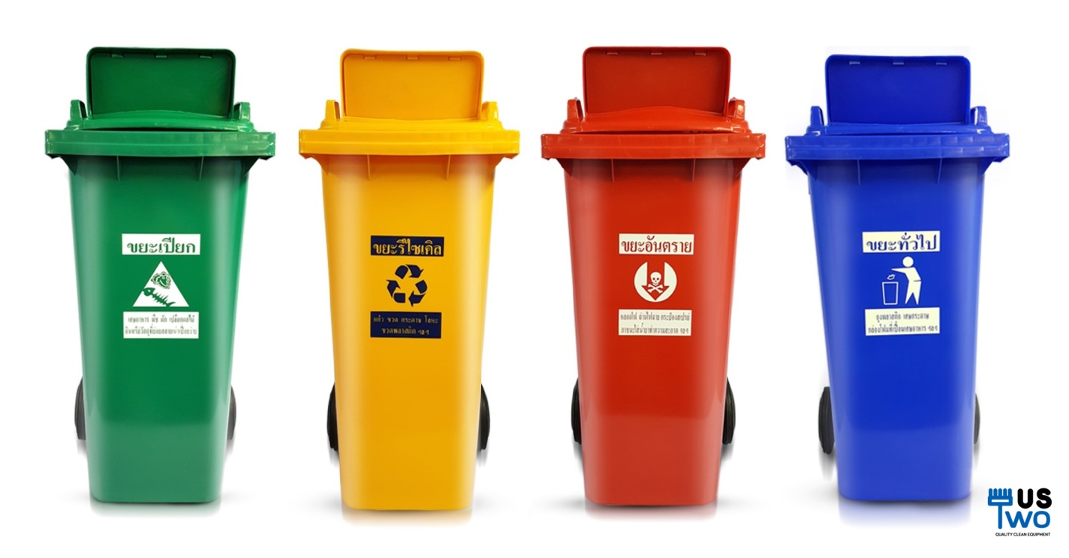
ปัจจุบันกระแสอนุรักษ์สิ่งแวดล้อมทำให้เกิดองค์กรทั้งภาครัฐและเอกชนหันมารณรงค์ให้ความรู้ การใช้ความรู้เกี่ยวกับการใช้บรรจุภัณฑ์จากธรรมชาติ และความรู้เกี่ยวกับการกำจัดขยะโฟมและพลาสติกอย่างถูกวิธีด้วยวิธีการแยกขยะ โดยจัดถังขยะแยกขยะ 3 ประเภทได้แก่
1. ถังขยะเปียก
2. ถังขยะแห้ง
3. ถังขยะอันตราย

